Slide 1


Муниципальное бюджетное дошкольное образовательное учреждение
МКДОУ № 8 «Солнышко»
Здоровье детей в наших руках
(деловая ирга с родителями)
Воспитатель Савина Б.Р.

Slide 2
Разминка.
Отец и мать ребенка.
(родители)
Какие наказания недопустимы
(телесные)
Руки, ноги, голова, туловище – это…
(тело)
Коньки на лето
(ролики)
Сбор родителей для решения педагогических проблем
(родительское собрание)
Дорожка лыжника
(лыжня)
Распорядок жизнедеятельности ребенка на протяжении суток
(режим дня)
Мать отца и матери по отношению к ребенку
бабушка
Игра с ракетками и воланом
бадминтон
Мужчина по отношению к своему ребенку
отец
Детский неясный разговор
лепет
Привычное положение тела человека в покое и при движении
осанка
Детский зимний транспорт
санки
Цель обливания холодной водой
закаливание
Спортивная кулачная игра
бокс
Наука о воспитании и обучении
педагогика
Сумка, которую носят дети на лямках за спиной
рюкзак
Мальчики и девочки
дети

Slide 3
Перечислите основные составляющие здорового образа жизни ребёнка.
Гигиена
Здоровое
питание
Благоприятная атмосфера
ЗЗОЖ
Режим
Закаливание
Двигательная активность
Чередование труда и отдыха

Slide 4
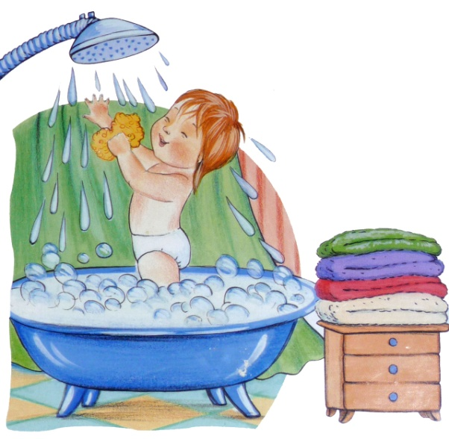

Закаливание
Мы откроем 6 секретов
Как здоровье сохранить.
Выполняя все советы
Без болезней будем жить

Slide 5
Закаливание
Правила закаливания:
Закаляться нужно постепенно.
Нельзя начинать закаливание во время болезни.
Начал закаливание не бросай, не делай перерывов.
Используй разные средства закаливания: солнце, воздух, вода.
Перед сном обязательно проветривай помещение.
Виды закаливания:
Хождение босиком
Контрастный душ/обливание ног
Полоскание горла прохладной водой
Контрастное воздушное закаливание

Slide 6
«Умники и умницы»
Ситуация. Среди взрослых распространено мнение, что не только купания в водоемах, но и частые ванны пагубно отражаются на организме ребенка, ослабляют его, замедляют прибавку в весе.
Вопросы:
какие цели преследует купание в открытом водоеме?
какие другие средства закаливания вы знаете?
принципы закаливания?
всех ли детей можно закаливать?

Slide 7
Пословицы о здоровье
Чистота -
залог здоровья
Здоровье дороже
золота
Если хочешь быть здоров
- закаляйся
В здоровом теле
- здоровый дух
Болен – лечись, а здоров -
берегись
Болячка мала, да болезнь
велика
Еле-еле душа
в теле
Быстрого и ловкого болезнь
не догонит
Здоровье дороже денег, здоров буду - и денег –
добуду
Курить - здоровью
вредить
В добром здоровье и хворать
хорошо
Здоровье не купишь – его разум
дарит

Slide 8
Здоровое питание
Чтобы выглядеть здоровым нужно сильно постараться.
Заниматься чаще спортом, спать и правильно питаться.
Ешьте овощи и фрукты, в них так много витаминов.
Что полезно для здоровья и для сил необходимо.

Slide 9
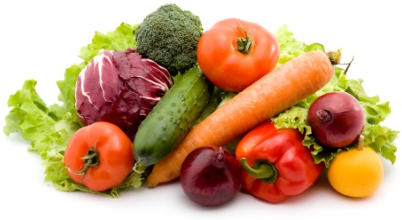
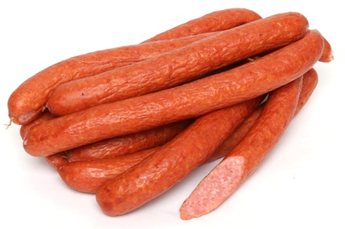
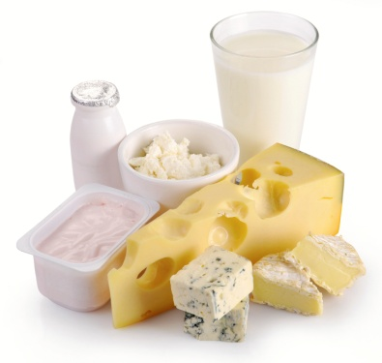
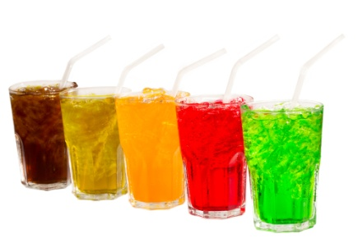
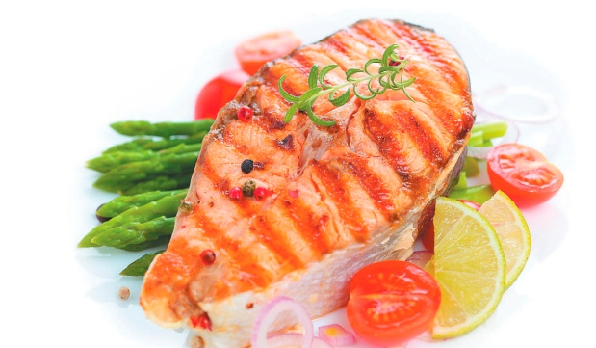


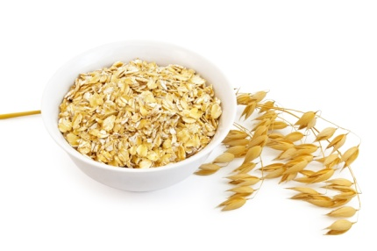

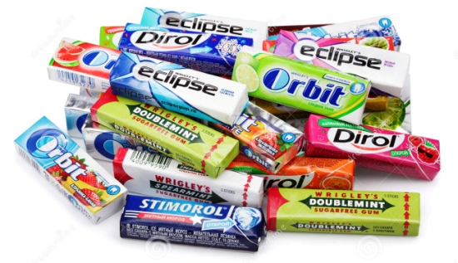
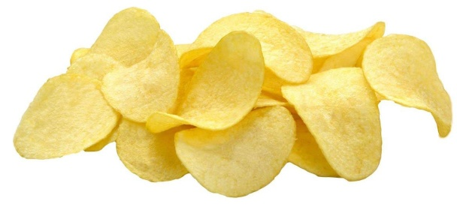
Здоровое питание

Slide 10


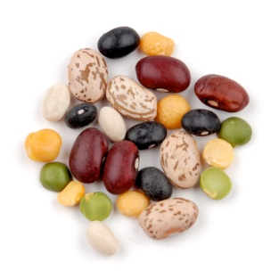
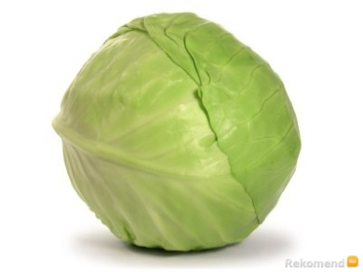


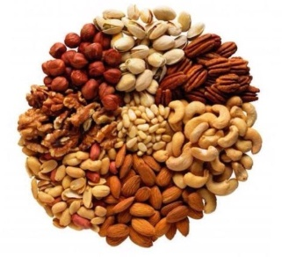




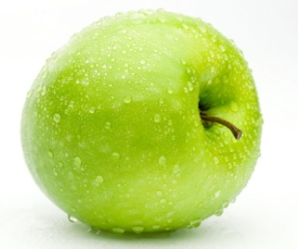







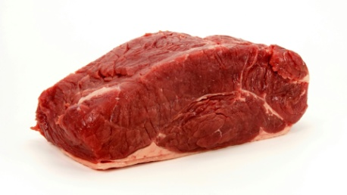
Где живут витамины?

Slide 11
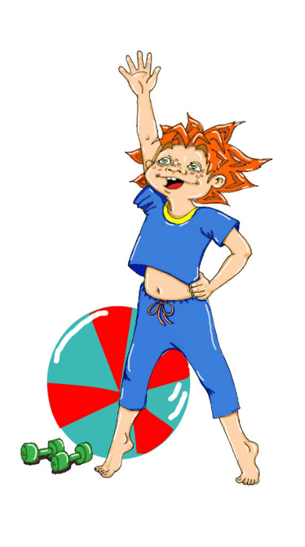
Спорт
Чтоб успешно развиваться
Нужно спортом заниматься
От занятий физкультурой
Будет стройная фигура

Slide 12
«Умники и умницы»
Ситуация. Воспитатель собирается с детьми в спортивный зал на занятие по физической культуре. Дети все переоделись в спортивную форму, построились. До занятия остается несколько минут. Заходит мама с ребенком. У нее множество вопросов, на которые она желает получить ответы незамедлительно. Воспитатель пытается дать ответы на поставленные вопросы, но разговор не получается, так как дети начинают шуметь и баловаться. Разговора не получилось, а время ушло. Воспитатель с детьми с большим опозданием заходит в зал. Начинается занятие. В середине занятия открывается дверь, и мама заталкивает ребенка. Он не хочет идти на занятие, сопротивляется, своим поведением отвлекает всех: детей и педагога. Пока педагог пытается наладить контакт с опоздавшим ребенком, в зал приходит другая группа. Занятие сорвано. Дети уходят в группу.

Slide 13
Спорт
З
а
р
я
д
к
а
 |  |  | 1
 | 2
 | 3
 |  |  | 4
5
 |  |  | 6
7
 | 8
с
у
Д
ь
я
с
п
О
р
т
Р
ю
к
з
а
к
в
е
л
О
с
и
п
е
д
В
о
р
о
т
а
к
о
н
Ь
к
и
т
р
Е
н
и
р
о
в
к
а

Slide 14



«Заморочки из бочки»
1. Что, по Вашему мнению, подразумевается под понятием "режим дня"?
2. Нужен ли режим дня дошкольнику?
3. К чему приводит непостоянство в режиме дня ребенка?

Slide 15

«Мойдодыр»
У тебя на шее вакса,
У тебя под носом клякса,
У тебя такие руки,…
Одеяло убежало,
Улетела простыня,…
Надо, надо умываться по утрам и вечерам,…
Да здравствует мыло душистое
И полотенце пушистое,…
И в ванне, и в бане, всегда и везде…

Slide 16

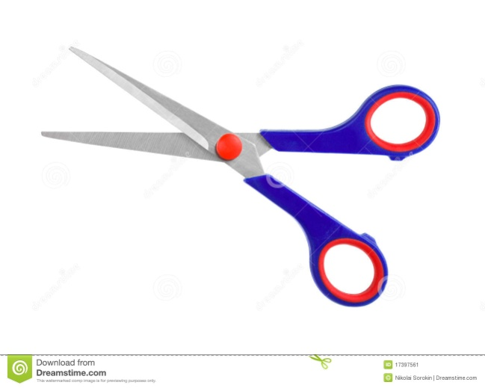




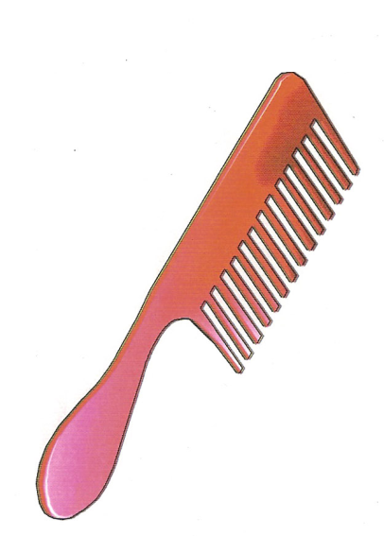


Гигиена

Slide 17
Вот настал момент прощанья
Говорим вам до свиданья
И спасибо за вниманье

